Slide 1
ARC-Data Analytics
Sagar Rokade

Slide 2
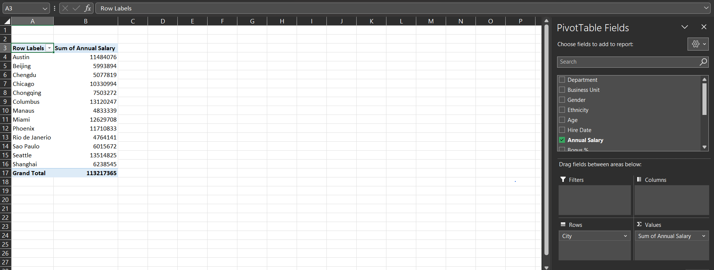
Pivot Table

Slide 3
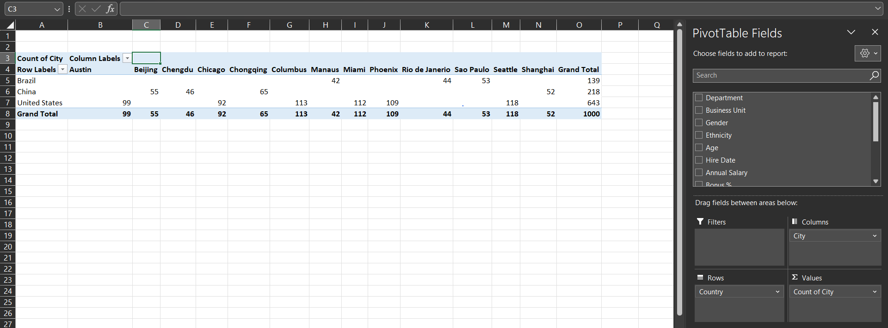
Pivot Table

Slide 4
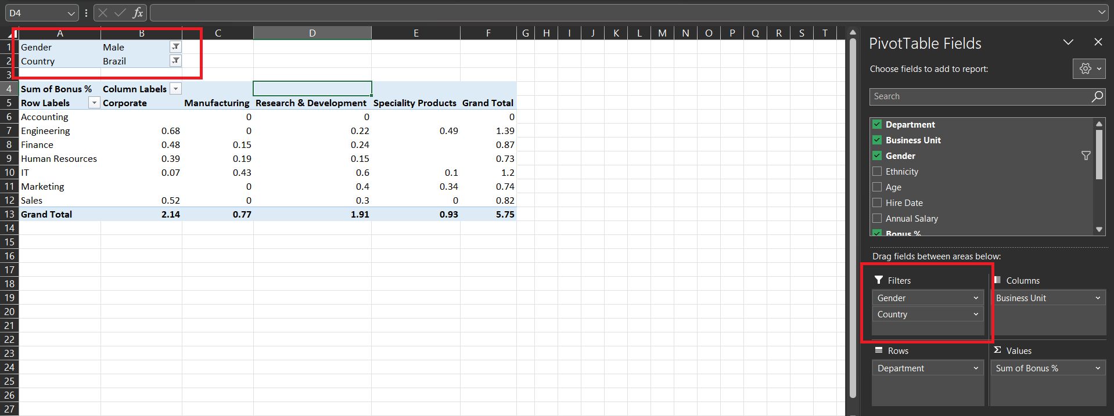
Pivot Table Filter

Slide 5
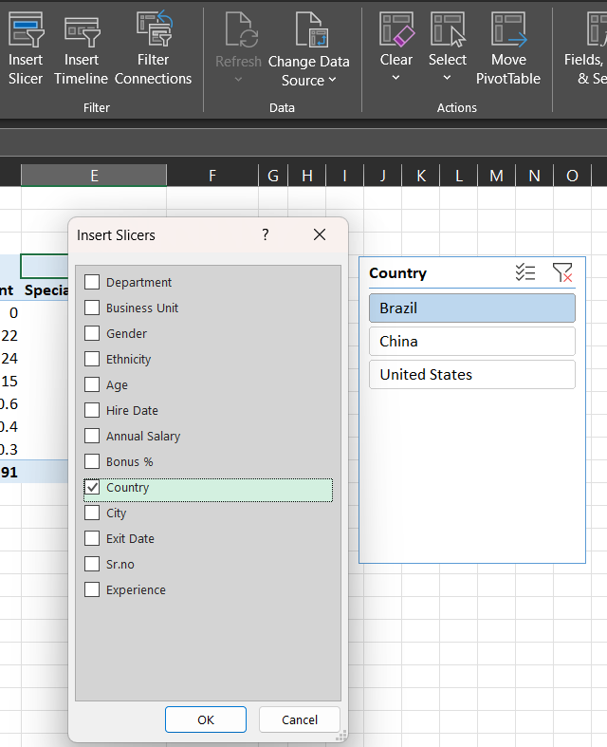
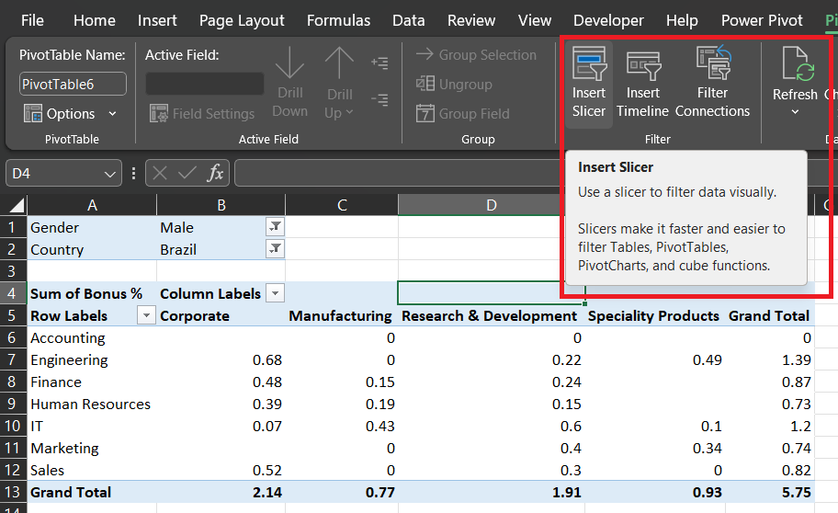
Pivot Table Slicer

Slide 6
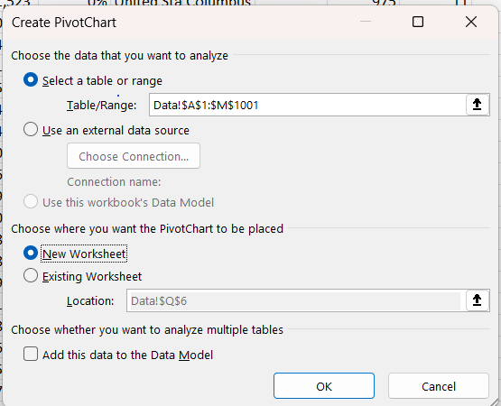

Pivot Chart

Slide 7
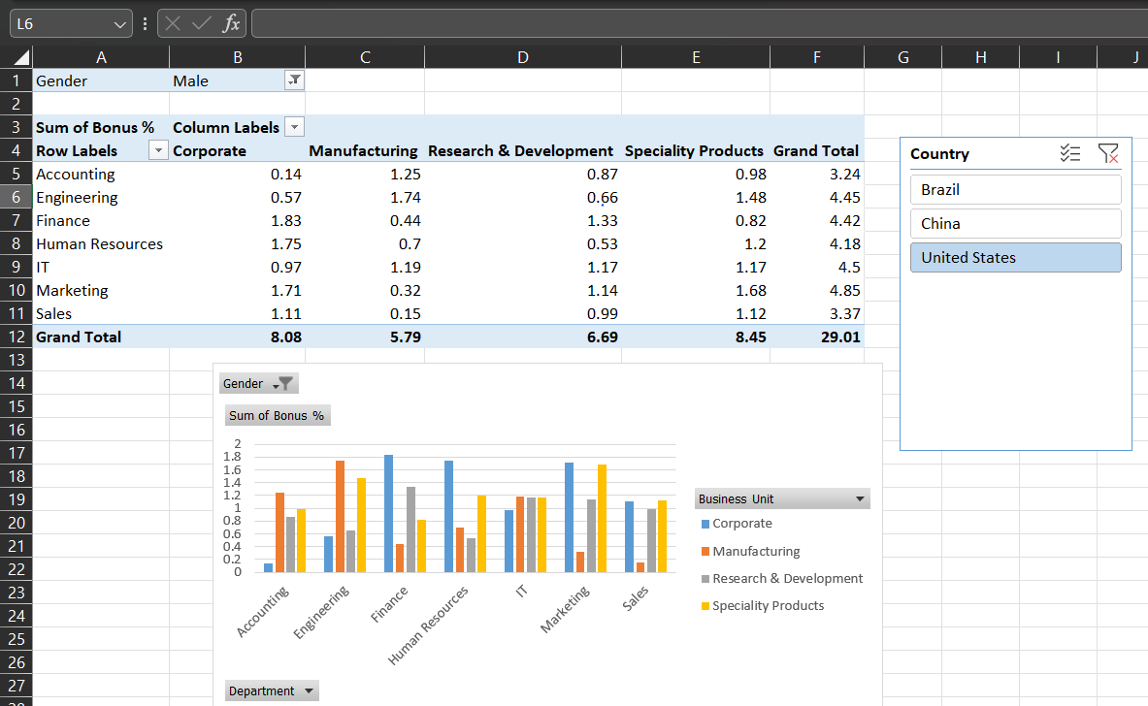
Pivot Chart

